Slide 1

Near field communication
Az NFC technológia
most és a közeljövőben

Slide 2

Az NFC-ről általában
Könnyen használható vezeték nélküli kommunikáció néhány centiméteres távolságban
A kis távolság miatt könnyen kiválasztható a kommunikációs partner
Az nfc egyszerű, akár egy érintés

Slide 3
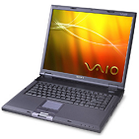
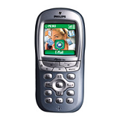
Pontos specifikáció
Az NFC az RFID technológián alapul
A működési távolság átlagosan 10 centiméter
Maximális adatátviteli sebesség 428 kilobit/s
13,56MHz RF Link
NFC

Slide 4
Vezeték nélküli rövidtávú kommunikáció
Az NFC-t rövid távú kommunikációra tervezték
Kiegészíti a Bluetooth és Wi-Fi kommunikációt
Akármilyen interferencián átjut
Nem igényel közvetlen rálátást
Egyszerű és gyors párosítási eljárás
Kommunikációs lehetőséget biztosít áram nélküli eszközöknek (pl. chipkártyák)

Slide 5

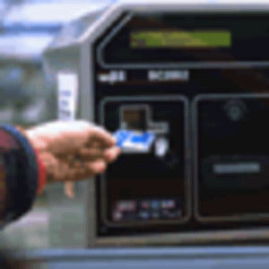
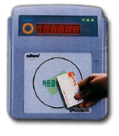
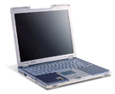

Buszjegy vásárlás
Mobilfizetés
payment
Peer to Peer kommunikáció
Pl. vezeték nélküli kapcsolat
notebook és nyomtató között
NFC
NFC
NFC
Olcsó megoldás
Információszórásra
Pl. papír alapú médiába integrálva

